Slide 1

如何开发移动端H5
张辉 zhanghui451@hys-inc.cn

Slide 2
课程安排
前端入门到放弃
初识React
React & Redux黄金搭档
CSS入坑之旅
CSS进阶
如何开发移动端H5
模拟项目开发讨论
Web调试和性能调优
浏览器的世界

Slide 3
Agenda
手机APP的发展
手机设备的基础知识
如何和手机交互
如何调试手机应用

Slide 4
手机应用的发展
Native APP：基于原生移动平台（Android & IOS）开发的APP，能得到更多平台特性的支持，且性能更佳。
HTML5 APP： write-once-run-anywhere ，基于HTML5、JavaScript和CSS构建标准的web应用，可跨平台工作于多种设备上。可访问部分设备功能（相机、定位等）
Hybrid APP：原生应用中嵌入HTML5 APP。
H5&Native：代表作React Native、Weex，利用Javascript和CSS语法构建可动态更新的Native应用
Notes:
React Native、Weex、PWA

Slide 5
手机基础知识
像素的原理：
物理像素：设备中实际的物理像素
设备独立像素（DIP）：与密度无关的像素，比如CSS像素，最后会转换成物理像素点
屏幕密度：一个设备表面存在的像素数量，每英寸多少像素（PPI）
设备像素比（DPR）：定义了物理像素和设备独立像素的关系，设备像素比=物理像素/设备独立像素。 window.devicePixelRatio可以获取到浏览器的DPR，也可以使用-webkit-device-pixel-ratio，-webkit-min-device-pixel-ratio和 -webkit-max-device-pixel-ratio进行媒体查询
Notes:
window.devicePixelRatio
在高清屏上如果要保持图片高清，比较好的方式是采用两倍图

Slide 6
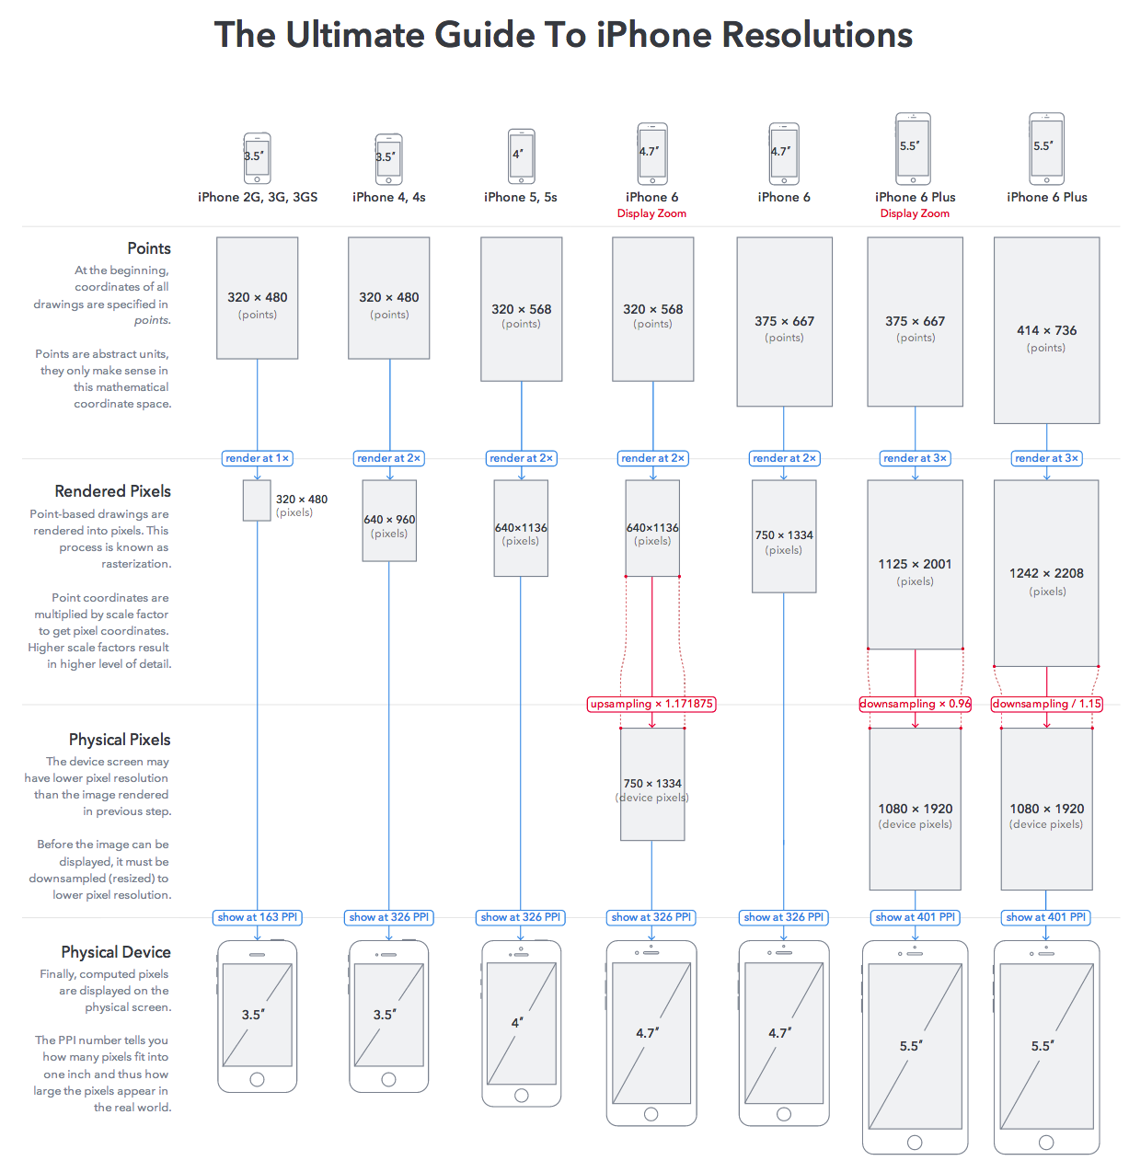

Slide 7
手机基础知识
Viewport：允许开发者设置Layout Viewport的宽度和缩放等
width：设置Layout Viewport的宽度，一般设置device-width
initial-scale：设置初始的缩放比例
minimum-scale：设置最小缩放级别
maximum-scale：设置最大缩放级别
height：设置Layout Viewport的高度，一般设置device-height
user-scalable：是否阻止用户缩放

Slide 8
如何和手机设备交互
HTML5提供一些API可以完成Camera、Geolocation、Orientation等
特定APP（Android & IOS）通过注入JavaScript对象方式或者拦截Webview的Schema方式和HTML5应用进行交互。
Cordova是一套完整的交互支持协议，APP提供交互的Plugin给HTML5应用所使用。

Slide 9
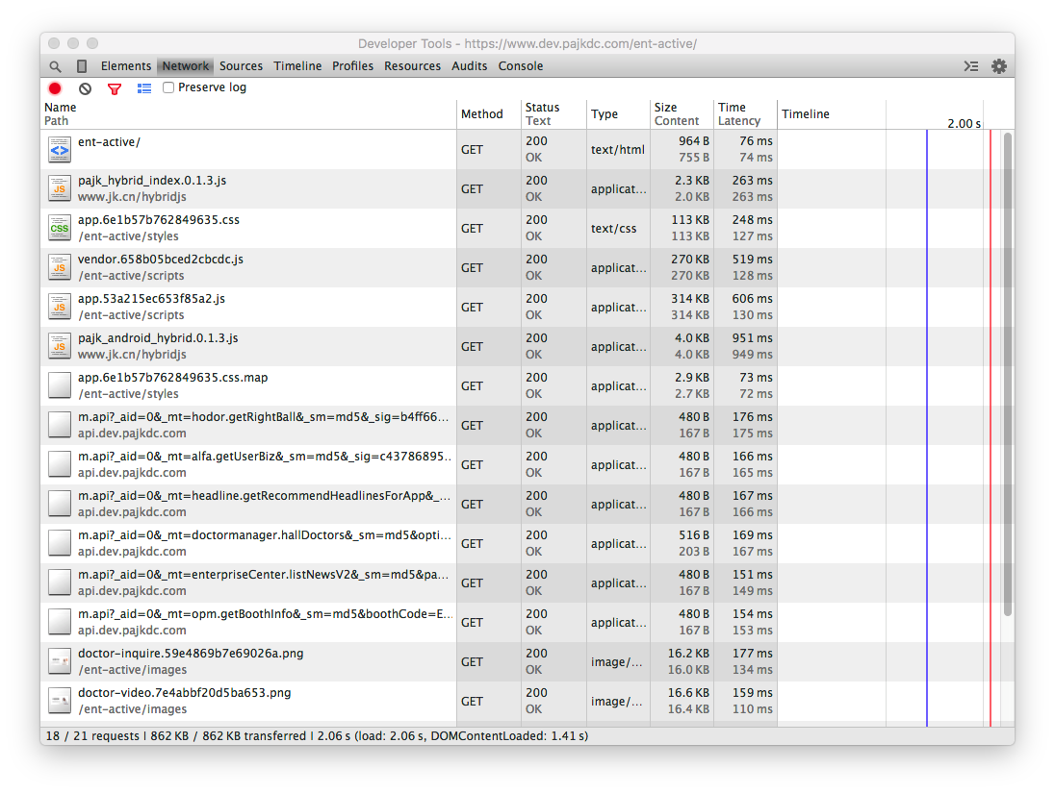
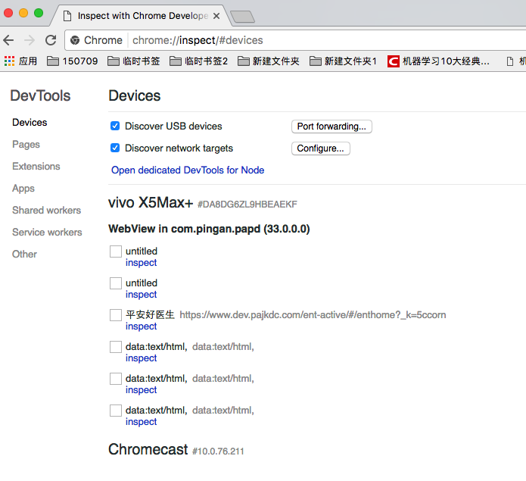
如何调试手机应用
Android调试：Android4.4以上系统可以调试App WebView，在Chrome浏览器输入chrome://inspect

Slide 10
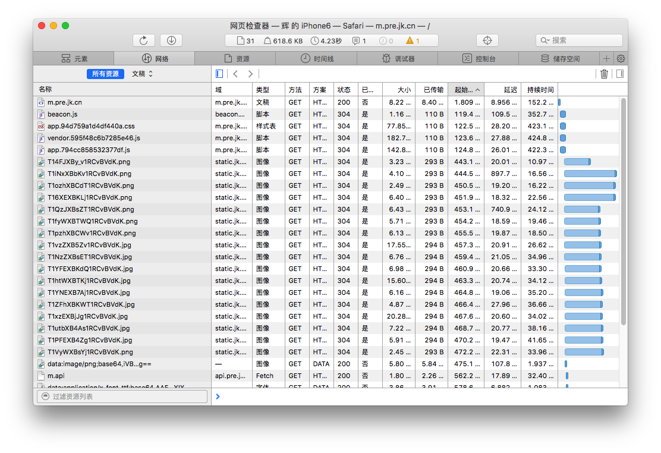
如何调试手机应用
iOS调试：手机连上数据线，Mac打开Safari，开发菜单中找到对应手机的网页。
如果是APP内部，请打开Xcode进行调试。

Slide 11
如何调试手机应用
weinre（ web inspector remote）：是Apache提供的用于调试手机应用的服务。
weinre启动服务，将weinre提供的JavaScript地址加入到你的html中即可调试手机应用

Slide 12
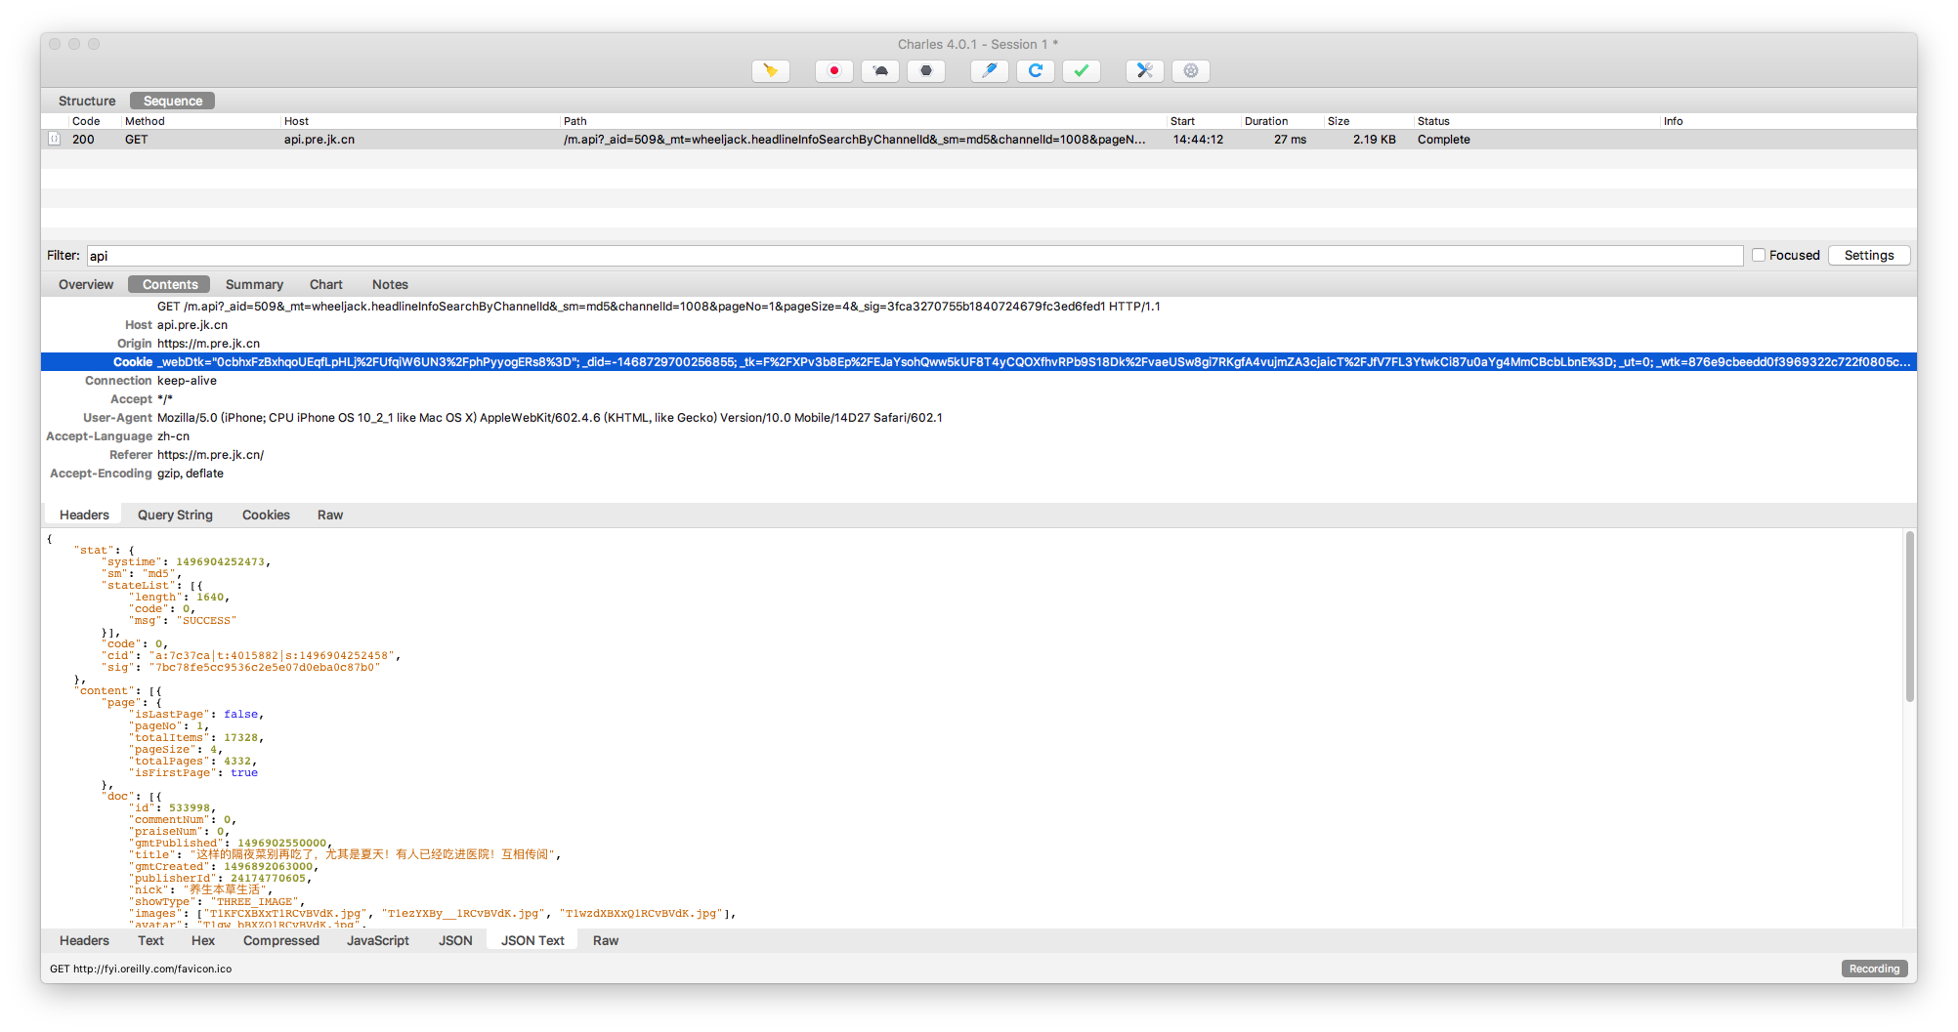
如何调试手机应用
Charles可以帮助我们调试网络请求是否正常，request和response详细内容
同时可以rewrite本地服务，在手机上直接呈现本地代码。
针对request和response的内容作出修改，调试某种场景的逻辑

